Slide 1
Return-to-libc 攻击

Slide 2
大纲
非可执行堆栈反制措施
如何破解反制措施
攻击中涉及的任务
函数序言和后记
发起攻击

Slide 3
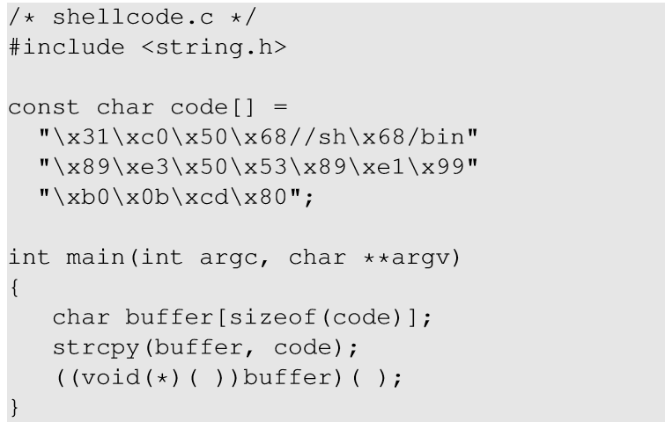
不可执行堆栈
在 C 程序中运行 shellcode
调用 shellcode
Notes:
考虑上面的代码，它将 shellcode 放置在栈上的缓冲区中，将缓冲区强制转换为函数并调用该函数。

Slide 4
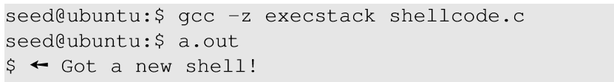
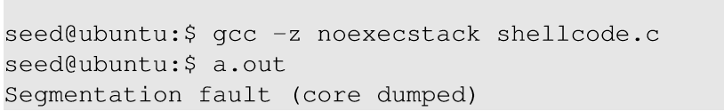
不可执行堆栈
可执行堆栈
使用不可执行堆栈
Notes:
注意编译时使用 –m32 选项，因为提供的shellcode是32位的，所以用如下命令进行编译，可以得到和课件一致的执行效果：
gcc –m32 –z execstack shellcode.c 和
gcc –m32 –z noexecstack shellcode.c

Slide 5
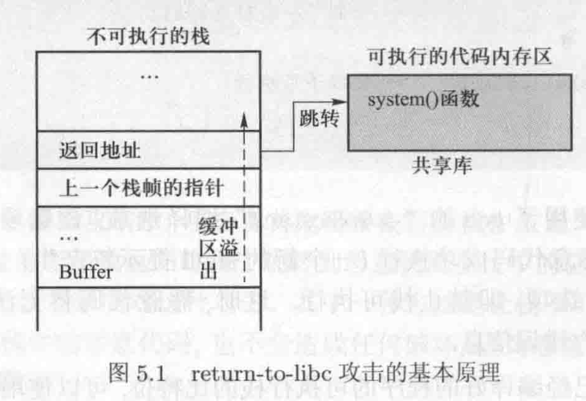
如何破解这种反制措施
跳转到现有代码：例如 libc 库。
功能： system( cmd ) : cmd参数是一个要执行的命令。

Slide 6

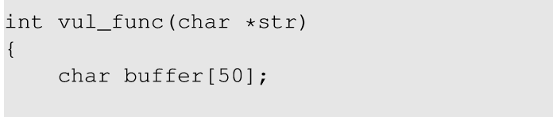

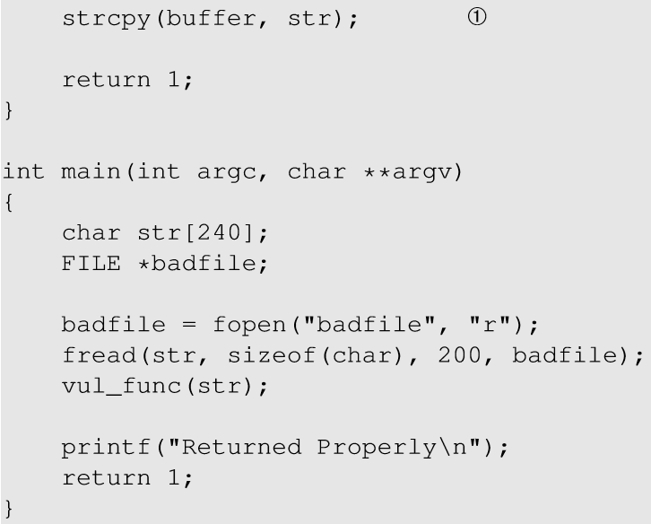
准备执行环境
这段代码在foo()函数中存在潜在的缓冲区溢出问题。
缓冲区溢出漏洞

Slide 7
准备执行环境
打开“不可执行栈”选项，关闭StackGuard保护，关闭地址随机化。
root 用户的 Set-UID 程序。

Slide 8
攻击概述
任务 A：查找system()的地址。
将返回地址替换为 system () 的地址。
任务 B：查找“/ bin/ sh”字符串的地址。
要从 system()运行命令“/bin/ sh”。
任务 C：为system()构造参数
要查找栈中放置“/bin/ sh”地址（system() 的参数）的位置

Slide 9
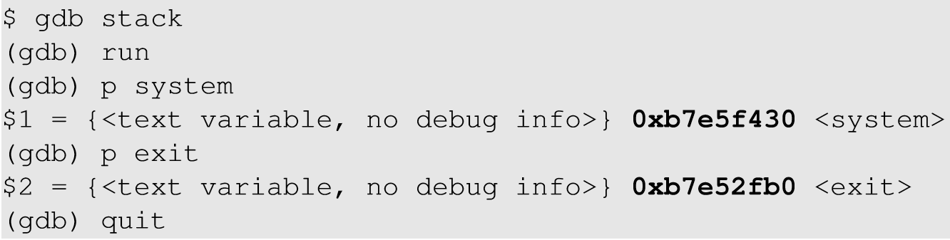
任务 A：查找system()函数的内存加载地址。
使用 gdb 调试有漏洞的程序 stack
使用 p（print）命令，打印system()函数和exit() 函数的内存加载地址。
Notes:
libc 库在程序运行时加载到内存中。对于同一个程序，库会被加载到相同的位置。因此，我们可以使用 gdb 来查找库函数的位置。

Slide 10
任务 B：查找”/bin/ sh”字符串在内存的地址
导出名为“ MYSHELL”的环境变量，其值为“/bin/sh”。
MYSHELL以环境变量的形式从shell（命令行）传递给stack进程，MYSHELL环境变量存储在stack进程的栈上。
我们可以找到MYSHELL环境变量的地址。
Notes:
shell 进程中导出的环境变量总是会传递给子进程。因此，当导出新的环境变量并运行易受攻击的程序时，该环境变量会被传递给易受攻击的代码，从而进入其内存中。

Slide 11
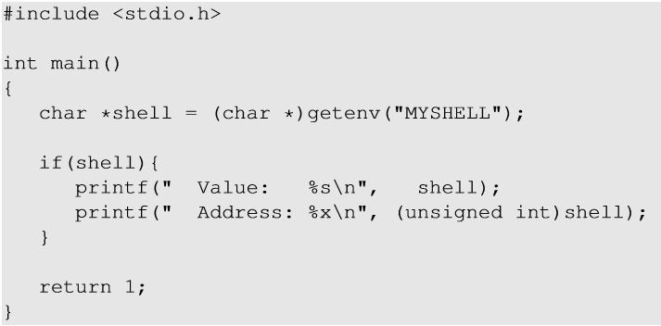
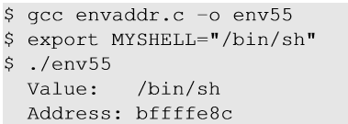
任务 B：查找”/bin/ sh”字符串在内存的地址
导出“ MYSHELL”环境变量并执行代码。
显示环境变量地址的代码

Slide 12
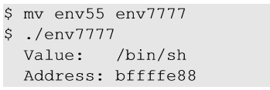
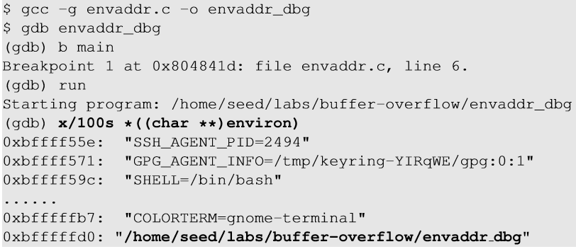
任务B：一些注意事项
“MYSHELL”环境变量的地址对程序名称的长度很敏感。
如果将程序名称从 env55 改为env77，我们会得到不同的地址。
Notes:
环境变量存储在进程的栈区域，但在压入环境变量之前，程序名称会先被压入，这会影响环境变量的内存位置。我们花了很长时间才弄明白为什么仅仅更改文件名就能使攻击失败。

Slide 13
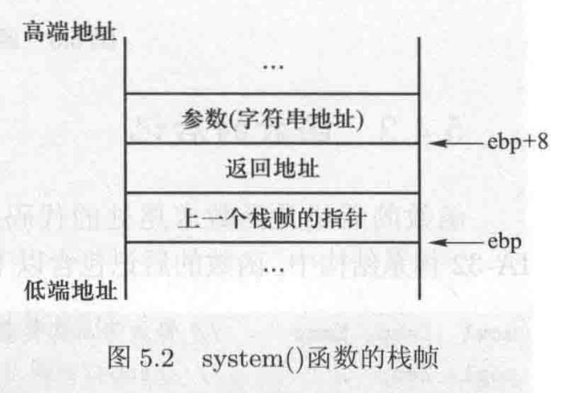
任务 C： system()的输入参数
输入参数是通过ebp+offset的方式进行访问的。
system()的参数必须位于栈上。
需要知道在“返回”到system()之后ebp 的确切位置，以便我们可以将参数放在ebp + 8处。

Slide 14

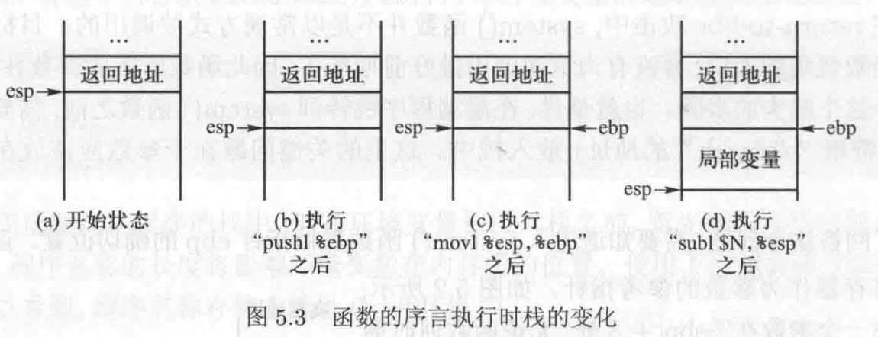
任务 C： system()的参数
函数序言
esp：栈指针
ebp：帧指针
Notes:
如前所述，函数调用的开头包含 3 条指令。
当函数被调用时，返回地址（RA）会被压入栈中。这是函数执行前的起始点，在函数序言执行之前。栈指针（ esp寄存器）指向RA所在的位置。
前一个帧指针被压入堆栈，因此当函数返回时，调用者的帧指针将被恢复。
栈指针现在指向前一个帧指针。帧指针（ ebp ）现在指向当前栈指针，这样帧指针就始终指向之前的帧指针。
现在，栈指针移动 N 个字节，为函数的局部变量腾出空间。

Slide 15

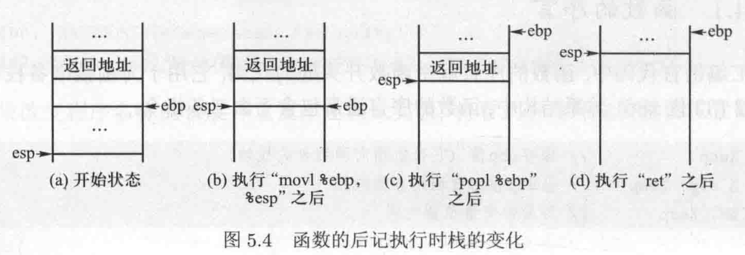
任务 C： system()的参数
功能结语
esp：栈指针
ebp：帧指针
Notes:
现在栈指针指向帧指针所指向的位置，以便释放为局部变量分配的栈空间。
将前一个帧指针赋值给 %ebp，以恢复调用者函数的帧指针。
返回地址从堆栈中弹出，程序跳转到该地址。这条指令移动堆栈指针。

Slide 16
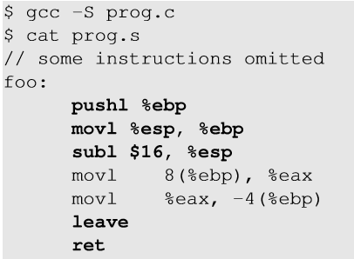
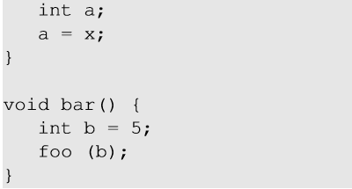
函数序言和后记的示例
1
foo函数的序言部分
foo函数的后记部分
2
1
2
8(%ebp) ⇒ %ebp + 8
Notes:
可以使用 gcc -s 将代码编译成汇编代码。

Slide 17
如何查找system() 的参数A地址？
注意 ebp 和 esp 的变化
修改过的的函数返回地址
foo () 函数后记
system( ) 函数序言
使用 system() 的参数
为了找到 system() 参数，我们需要了解ebp和esp寄存器如何随函数调用而变化。
在返回地址被修改和系统参数被使用之间， foo ()返回，system() 序言开始。

Slide 18
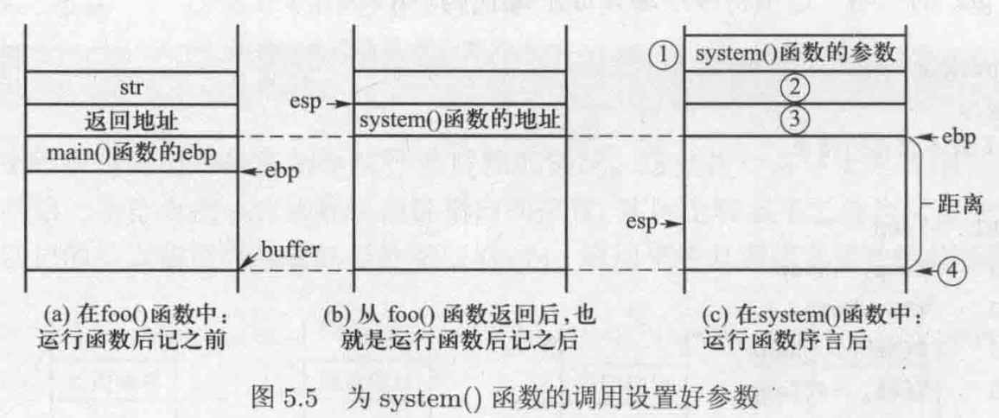
从foo()函数“返回”到system()函数的过程

Slide 19
流程图理解
system()参数
返回地址更改为system()函数开始地址。
foo()函数的后记部分执行
直接跳转跳转到 system()
“/bin/ sh ”应该存储在ebp+8中
ebp被设置为esp的当前值
system()序言执行
检查内存映射
ebp+4 被视为 system() 函数的返回地址。我们可以将其设置为 exit() 函数的地址，这样当 system() 函数返回时，就会调用 exit() 函数，优雅的退出程序，从而避免程序崩溃。

Slide 20
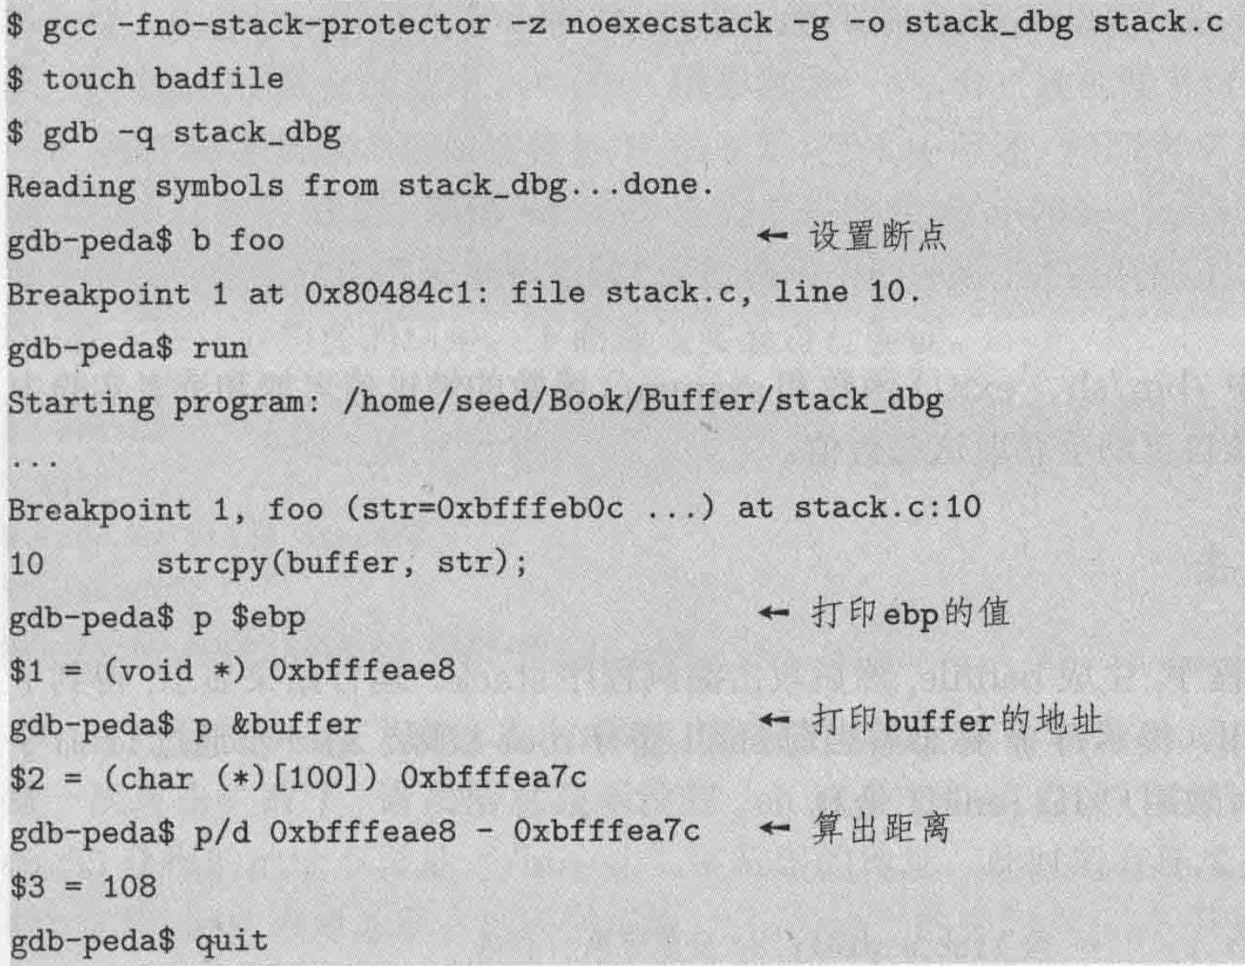
①②③④位置确定
Notes:
我们位于易受攻击的函数内部（在返回之前），因此ebp目前指向易受攻击的函数的堆栈帧。

Slide 21
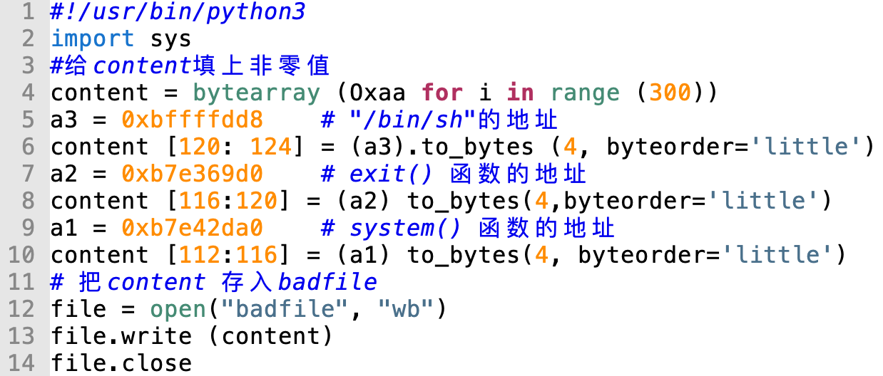
攻击载荷 badfile
Notes:
我们位于易受攻击的函数内部（在返回之前），因此ebp目前指向易受攻击的函数的堆栈帧。

Slide 22
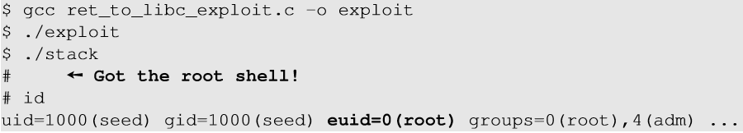
发动攻击
执行漏洞利用代码，然后执行易受攻击的代码。

Slide 23
Return-Oriented-Programming(ROP)编程
在Return-to-libc攻击中，我们只能将两个函数链接在一起。
该技术可以推广应用：
  多个函数串联在一起
  将代码块串联起来
这种通用技术被称为面向返回的编程（ROP）。

Slide 24
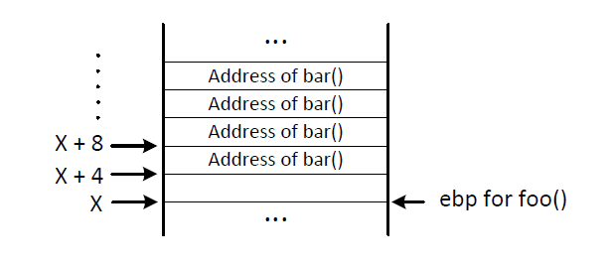
链式函数调用（不带参数）

Slide 25
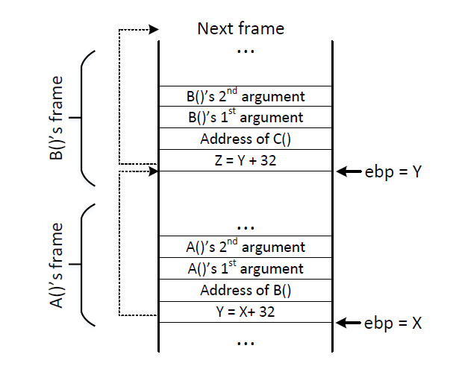
链式调用带参数的函数
思路：
跳过 函数序言

Slide 26
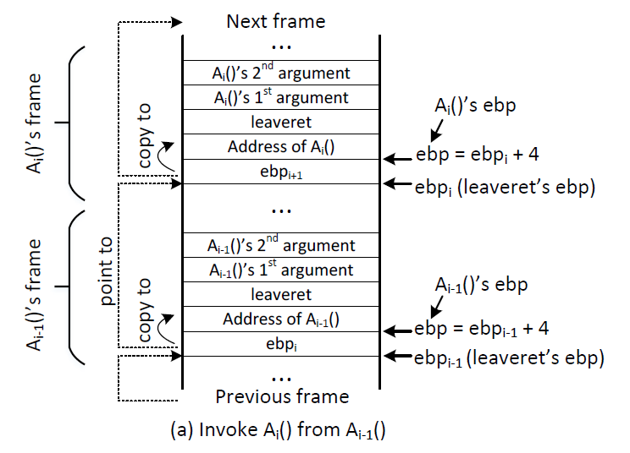
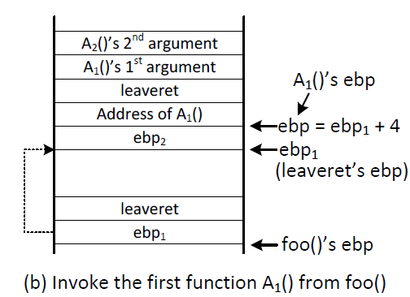
链式调用带参数的函数
思路：使用 leave 和 ret 语句

Slide 27
链式函数调用，有含零参数的特殊处理
思路：利用函数调用动态地将栈上的参数值改为零。
函数调用序列（T 是零的地址）：在setuid () 之前，使用 4 个 sprint() 将setuid () 的参数更改为零。 函数被调用。
在调用 system(“/bin/ sh ”) 之前调用setuid (0)可以绕过 shell 程序实现的权限降低反制措施。

Slide 28
概括
不可执行堆栈机制可以被绕过。
为了实施攻击，我们需要了解函数调用的底层细节。
该技术可以进一步推广到面向返回的规划（ROP）

